Slide 1

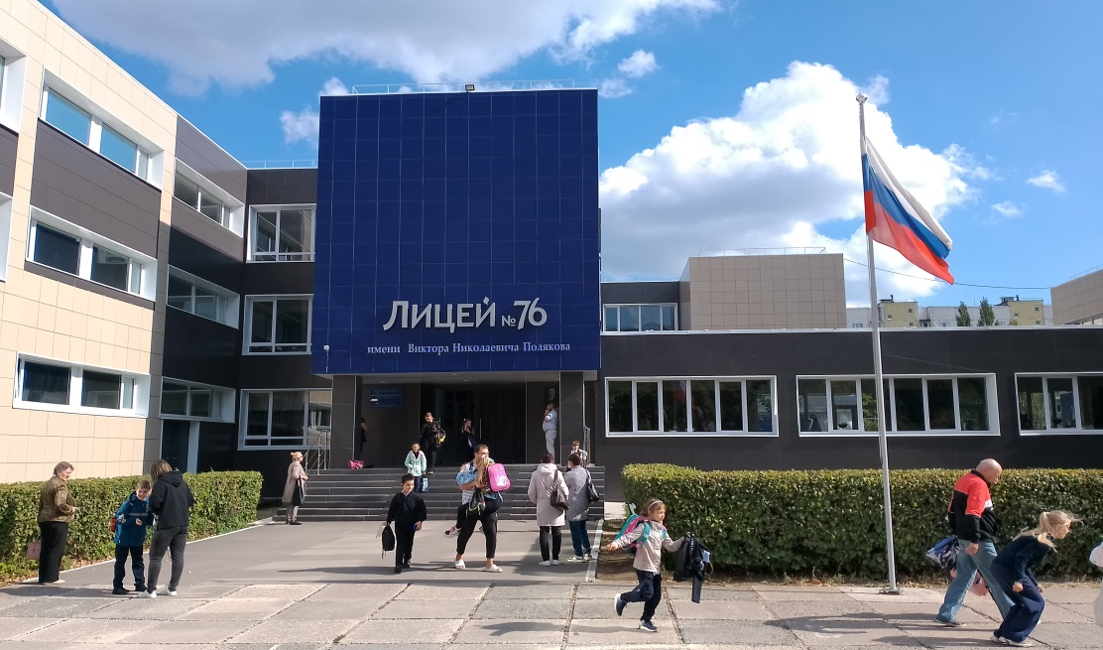
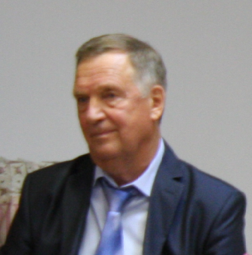
Сентябрь
2023г.
СЕГОДНЯ В
НОМЕРЕ
ЭРИДАН
ИСТОРИЯ УСПЕХА
Газета МБУ «Лицей № 76 им. В.Н.Полякова»
С Юбилеем, лицей!
Уважаемые педагоги, учащиеся,
выпускники, работники лицея!
Нашему образовательному учреждению исполнилось 35 лет! Примите сердечные
поздравления по случаю этого события!
За это время лицей внес неоценимый вклад в развитие
и воспитание молодого поколения. На протяжении трех
десятилетий здесь формируются спортивные и культурные
традиции, рождаются творческие инициативы, вырастают
молодые люди, ставшие гордостью нашего лицея, города
и страны.
Впереди у вас много интересных планов и проектов. Наш
лицей за последнее время сильно преобразился и в этом
большая заслуга его нынешнего руководства и конечно же
педагогов, которые все свои силы и любовь отдают детям.
Желаю коллективу сохранять свой профессиональный
уровень, который позволит учащимся успешно реализовать
свой потенциал. Уверен, что лицей подарит стране еще
много талантливых ребят, которые станут ее гордостью и
опорой!
В.Д.Коняхин – первый директор,
Заслуженный учитель России,
Почетный гражданин города Тольятти
ЛИЦЕЮ 35 ЛЕТ!

Slide 2

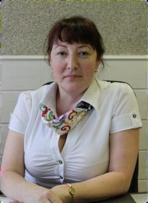
ЛИЦЕЮ 35 ЛЕТ!
35 лет это самый активный,
самый деятельный возраст.
За эти годы средняя школа №76
добилась статуса Лицея. Это говорит
о высоком уровне подготовки наших
учеников, о профессионализме
педагогов, о комфортной среде,
созданной коллективом лицея.
С ЮБИЛЕЕМ, ЛИЦЕЙ!
Невозможно перечислить всех
выпускников, которые сегодня
составляют гордость нашей
страны; не счесть профессий,
которыми они овладели. Сегодня
они трудятся в разных уголках нашей Родины, но путевку в жизнь они получили здесь, в нашем лицее.
Ю.С.Коняхина – директор,
кандидат педагогических наук.
С первых дней у руля тогда школы №76 стоял Заслуженный учитель России, Почетный гражданин города Тольятти – Коняхин Владимир Дмитриевич. Он отдавал все свои силы, любовь и энергию школе. Именно Владимир Дмитриевич заложил основы нынешнего лицея, создав сплоченный коллектив из высококлассных педагогов.
В нашем лицее трудятся педагоги, преданные своему делу.
Для каждого из них лицей стал не только частью своей
жизни, но жизней огромного количества детей, которым
они отдают частички своей души, любви и сердца.
Так пусть же не гаснет в их сердцах творческий огонь,
Пусть не подводит здоровье и удача, пусть в душе всегда
Царят радость и гордость за наших учеников!
С юбилеем, лицей!

Slide 3
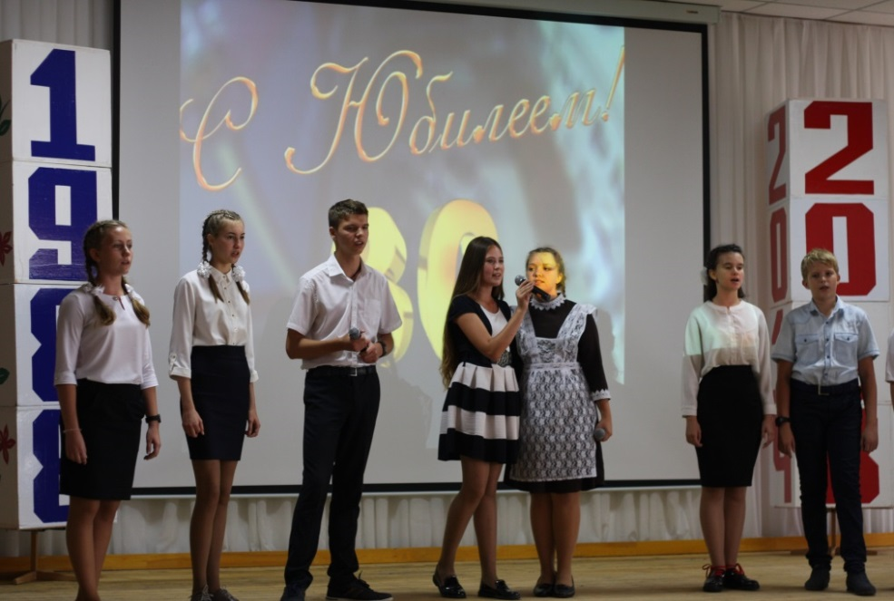
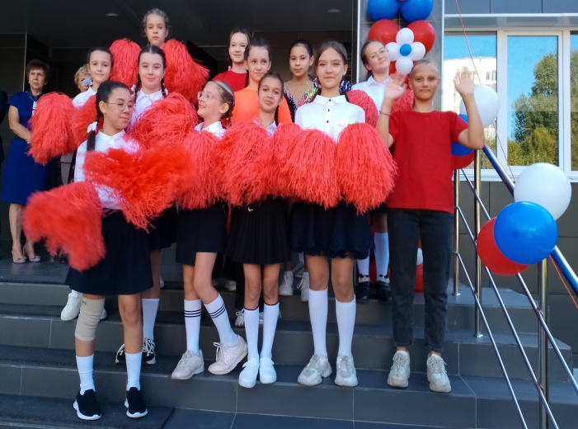
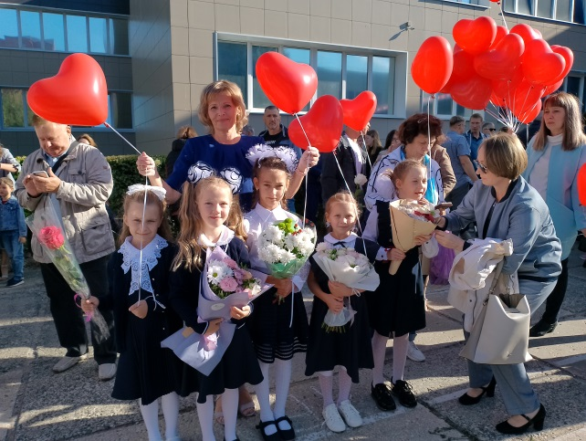
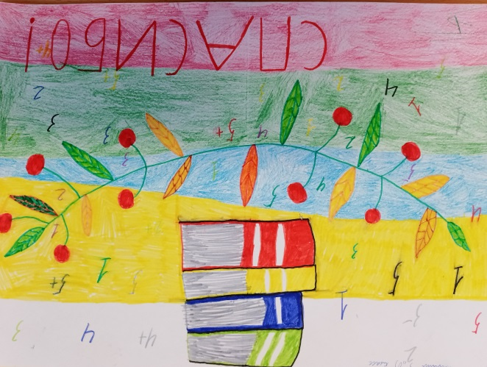
ЛИЦЕЮ 35 ЛЕТ!
Дорогой ты наш, лицей!
Ты для многих - наш сенсей,
Заботою нас окружаешь,
Много лет нас обучаешь!
Сколько выпустил детей:
Инженеров и врачей,
Химиков, учителей!
Дал обилие идей!
Все лицею благодарны,
Педагоги тут шикарны!
Наши знанья - просто класс!
Нам помогут в трудный час!
С Юбилеем, лицей!
Поздравляем от души
И стареть ты не спеши!
Процветанья много лет,
Улыбок и здоровья букет!
Будь всегда нужным и важным,
Мудрым и к измененьям бесстрашным,
И ещё много раз по тридцать пять,
Мы желаем тебе детей обучать!

Slide 4

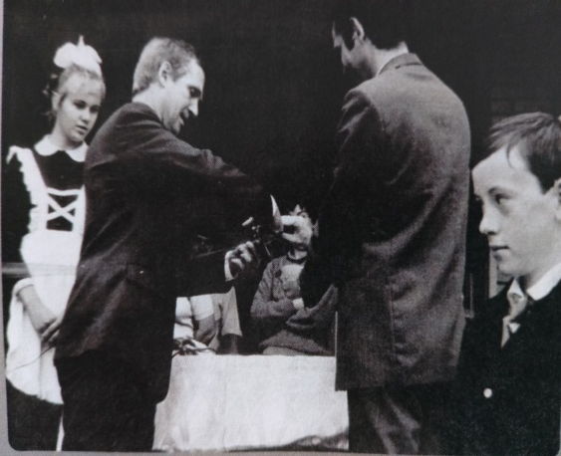
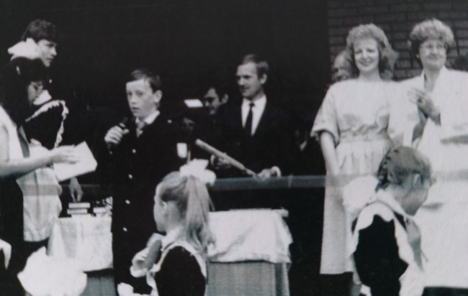
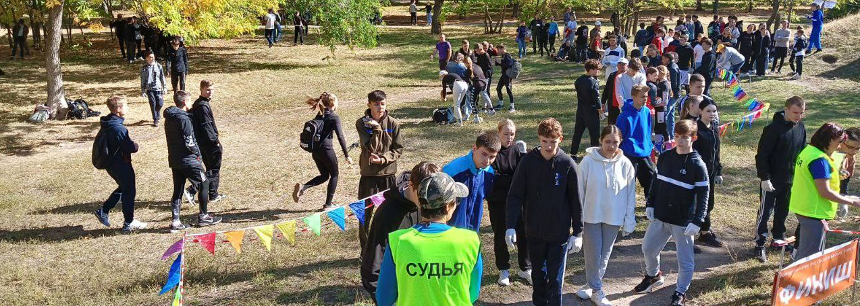
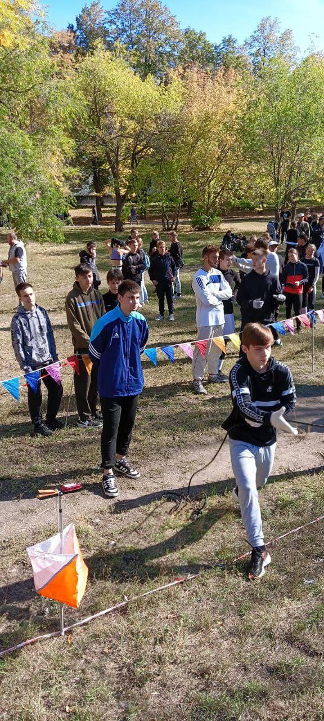
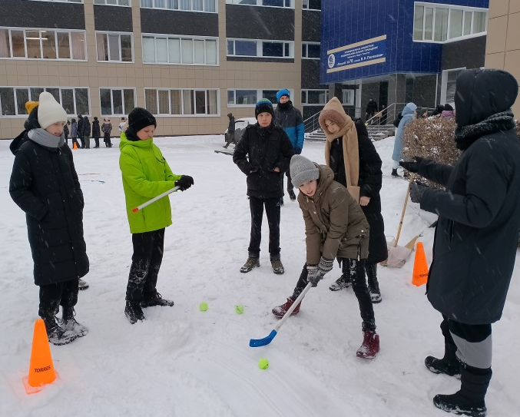
ЛИЦЕЮ 35 ЛЕТ!
1988 год – в Автозаводском районе г.Тольятти
открылась новая школа №76.
ЭТАПЫ БОЛЬШОГО ПУТИ
1995 год – школе присвоен статус городской экспериментальной площадки «Школа – Академия здоровья». На эмблеме школы появились два легкоатлета, бегущих к победам.

Slide 5
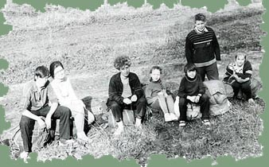
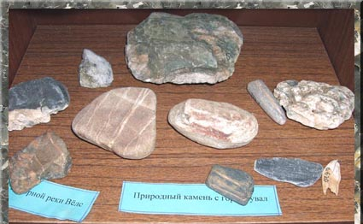
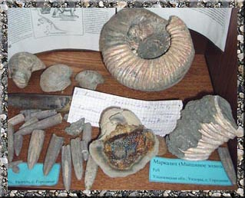
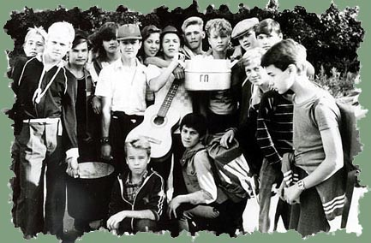
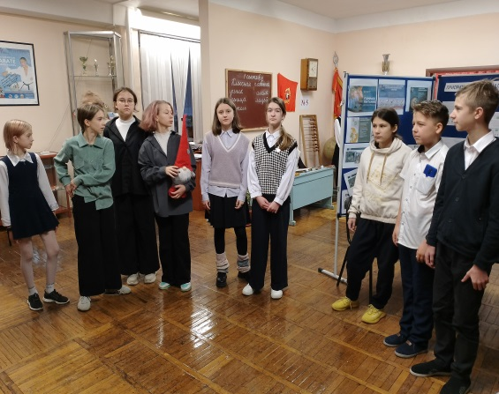
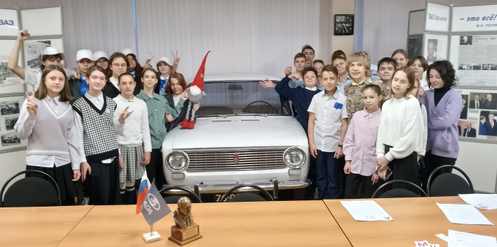
ЛИЦЕЮ 35 ЛЕТ!
1998 год – в школе был открыт музей «Чаша жизни». Первыми экспонатами музея стали находки, сделанные учениками с педагогами в летних экспедициях по родному краю.
ЭТАПЫ БОЛЬШОГО ПУТИ
Сегодня наш музей насчитывает более 2000 единиц хранения, 7 залов, один из которых – музей под открытым небом . Здесь представлены образцы различных средств передвижения от деревянных саней и ладьи до автомобиля «Надежда», который очень короткое время выпускался на Волжском автозаводе. Сегодня этот автомобиль является редким музейным экземпляром.

Slide 6
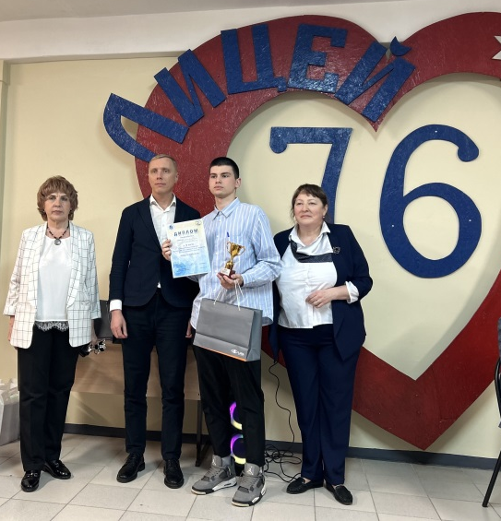
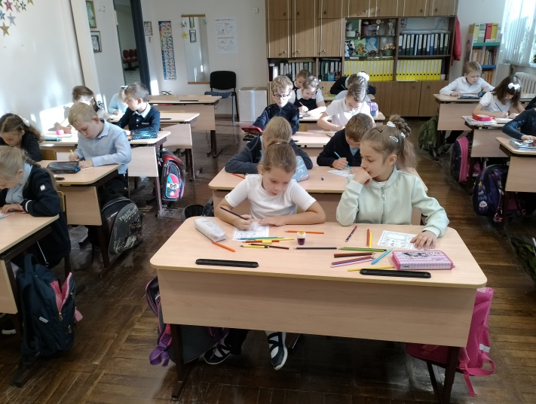
ЛИЦЕЮ 35 ЛЕТ!
13.02.2001 года школе присвоен статус лицея.
В основу работы положено 5 принципов:
стремление к созданию лучшего мира посредством образования;
дорожим репутацией, основанной на высоких стандартах образования;
достигаем цели, работая сообща;
все заинтересованные стороны получают максимум информации об учебном процессе и имеют возможность воздействовать на него;
стремление к инновациям в педагогической деятельности и приветствуем творческий подход преподавателей.
ЭТАПЫ БОЛЬШОГО ПУТИ
Миссия лицея – стремление высоко держать культурно-просветительскую планку, заряжать учеников желанием творить и совершенствоваться, не останавливаясь на достигнутом, смело ставить перед собой новые цели. Во имя самореализации личности и блага общества!

Slide 7
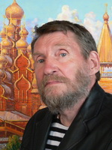
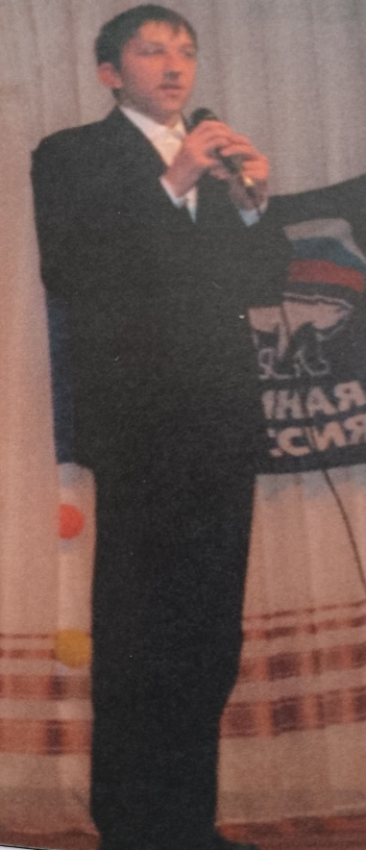
ЛИЦЕЮ 35 ЛЕТ!
Тридцать пять прекрасных лет,
Достижений и побед,
Над лицеем солнца свет
Шлю вам всем большой привет.
И не раз по тридцать пять
Жить, бороться, побеждать,
Чтоб Россию прославлять –
И в дальнейшем так держать!
ЭТАПЫ БОЛЬШОГО ПУТИ
Виктор Петров - член СТД России, член СХ России, художник , литератор, лауреат Губернской премии в области культуры и искусства
Неважен возраст! И в тридцать пять,
Лицей мой, ты все так же молод.
Ты свеж и светел, как в тот день,
Когда вошел в наш мир и город.
И стен твоих дороже нет,
Родней нет мест, лишь кроме дома.
Ты как отец, твой ясный свет –
Свет жизни, коим мы ведомы.
Лицей!
Открывший свет нам знаний,
Ты нас сроднил и подружил,
Ты в нас вселил запал дерзаний,
Ты душу в нас свою вложил.
Благодарим тебя без меры,
Что нас надеждой наделил,
Любовью одарил и верой
И силой доброй наградил!
Фролов Олег
выпускник МБУ «Лицей №76»
2005 г.

Slide 8
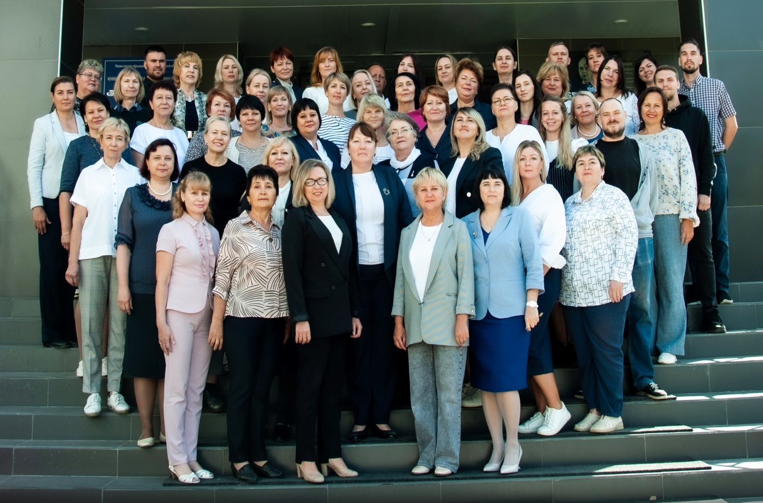
ЛИЦЕЮ 35 ЛЕТ!
«Учителями славится Россия, ученики приносят славу ей…», - эти строки из стихотворения Андрея Дементьева известны многим. Наш лицей гордится своими воспитанниками и педагогами!
Путь в 35 лет собрал в лицее большую плеяду замечательных педагогов, которые стали опорой в деле обучения и воспитания подрастающего поколения.
ЭТАПЫ БОЛЬШОГО ПУТИ
Сегодня в лицее трудится 59 педагогов, среди которых
3 Почетных работника общего образования РФ:
Евстифорова Ирина Альбертовна, Джангавадзе Георгий Георгиевич, Зирали Ольга Леонидовна.
1 Отличник народного просвещения – Светличная Наталья Степановна.
3 бывших выпускника – вернулись в родную школу учителями: завуч по УВР Газизова О.Н., учитель математики Морозова Е.А., учитель истории Бертош М.А.
.

Slide 9
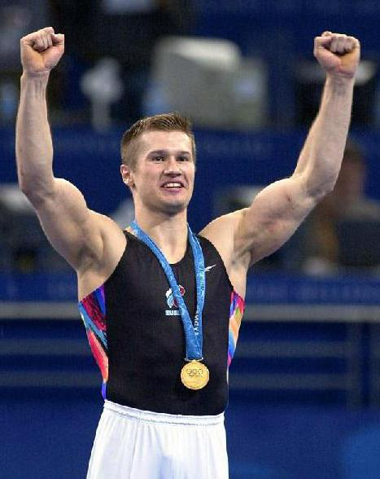
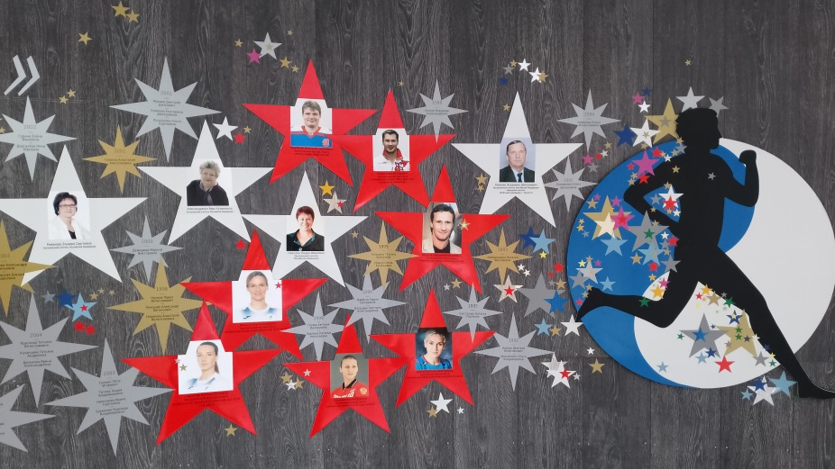
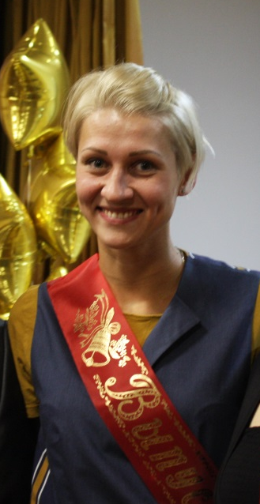
ЛИЦЕЮ 35 ЛЕТ!
Лицей славен своими выпускниками. Среди них прославленные спортсмены, Олимпийские чемпионы. Мы гордимся тем, что они были учениками нашего лицея. Имя одного их них – четырехкратного Олимпийского чемпиона, пятикратного чемпиона мира по спортивной гимнастике –
Алексей Немов.
ЭТАПЫ БОЛЬШОГО ПУТИ
Наши выпускники
8 Олимпийских чемпионов,
2 серебряных призера Олимпиад,
8 заслуженных мастеров спорта,
6 мастеров международного класса
160 мастеров спорта, среди них десятки чемпионов России. И этот список постоянно пополняется.
Еще одна яркая звездочка российского и мирового спорта, гандболистка и выпускница нашего лицея Ирина Близнова - экс капитан национальной сборной России, заслуженный мастер спорта России. Чемпионка Олимпийских игр 2016 года, серебряный призёр летних Олимпийских игр 2008 года в Пекине.

Slide 10
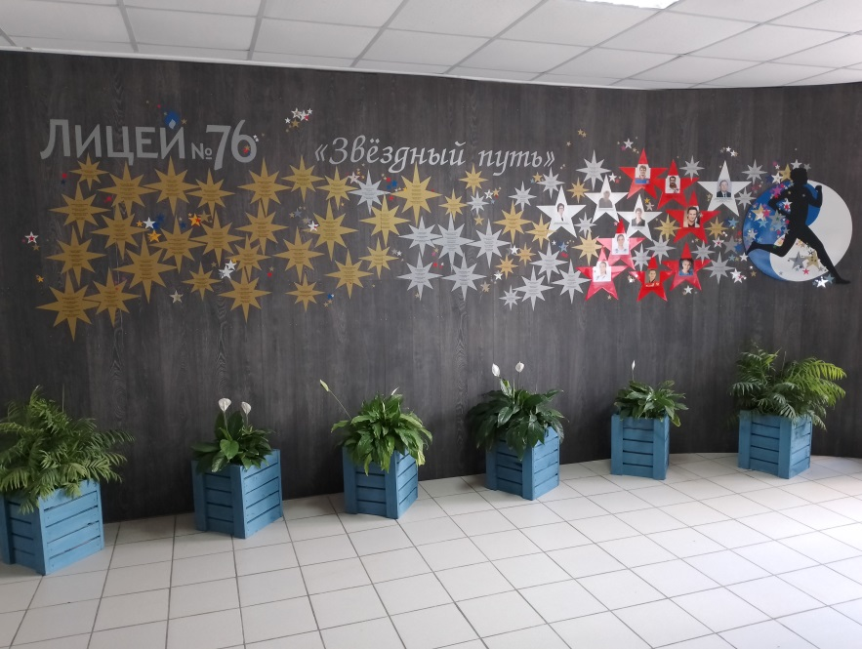
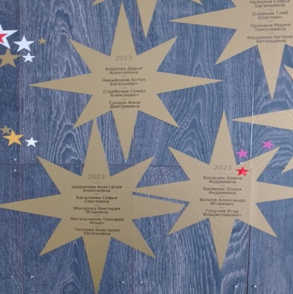
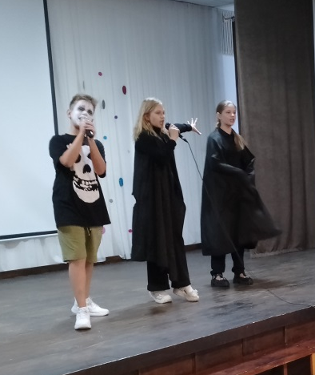
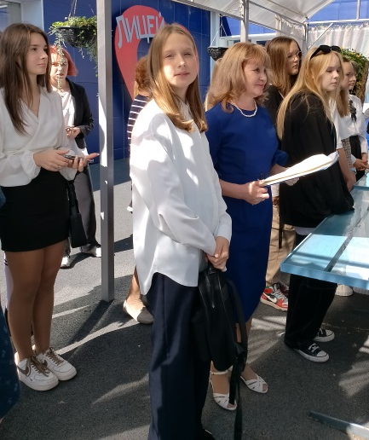
ЛИЦЕЮ 35 ЛЕТ!
В лицее есть своя «Аллея славы», куда вписаны имена золотых медалистов разных лет . Они составляют гордость лицея и являются образцом для следующих поколений.
ЭТАПЫ БОЛЬШОГО ПУТИ
Лицей это не только уроки, хотя они занимают основную часть времени, но это еще и огромный пласт возможностей для раскрытия личности каждого ученика. Для этого в лицее организуются мероприятия, посвященные различным календарным датам. Это и встречи с интересными людьми, с ветеранами АО «АВТОВАЗ», участниками боевых действий. Школьный музей организует квесты, экскурсии, интеллектуальные марафоны, киноуроки для учеников. В лицее создан театр песни «Перспектива», спортивные секции и кружки по интересам. Традиционными для лицея стали проведение театрального фестиваля, большого зимнего спортивного праздника, празднование Дня первого автомобиля и Дня машиностроителя. В лицее действует сисиема школьного самоуправления, с избранием президента лицея и президентов классов.

Slide 11
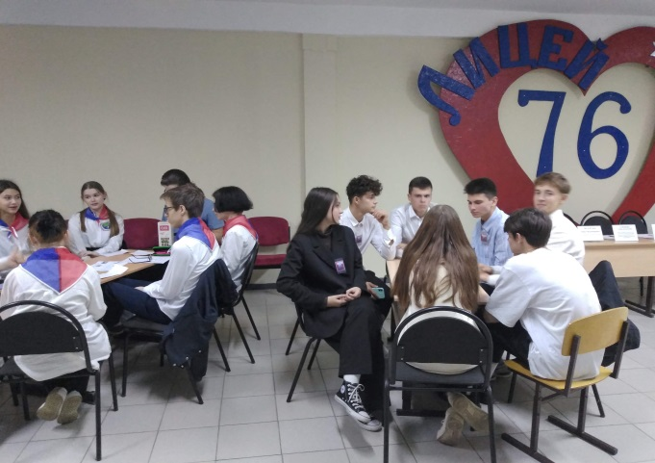
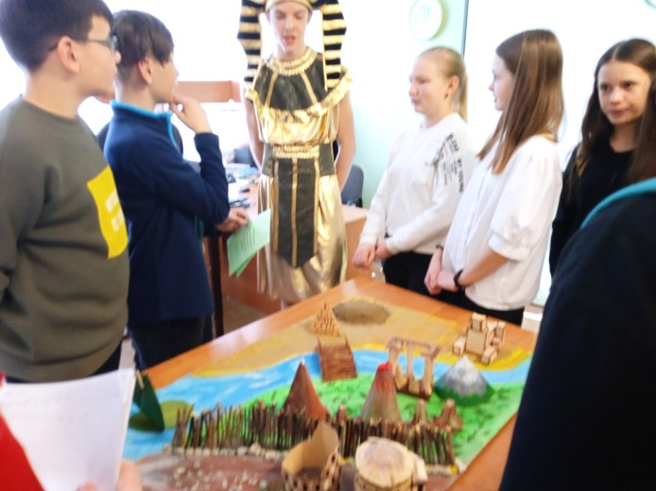
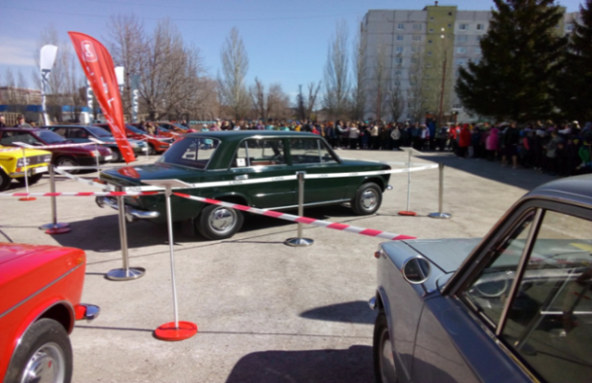
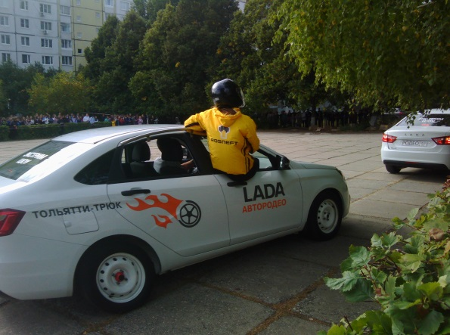
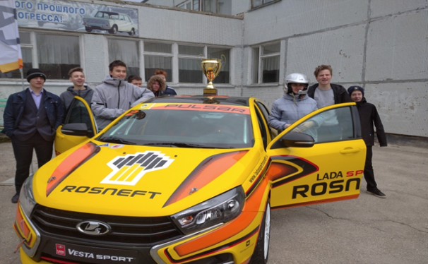
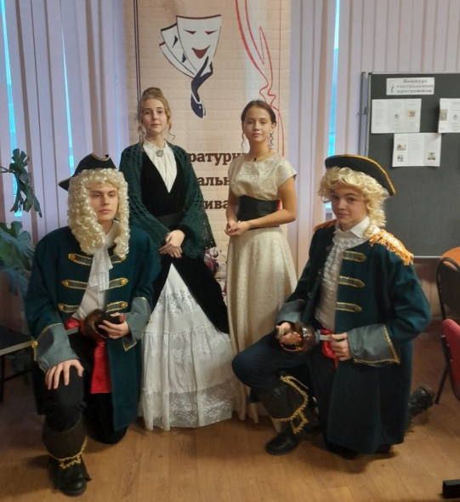
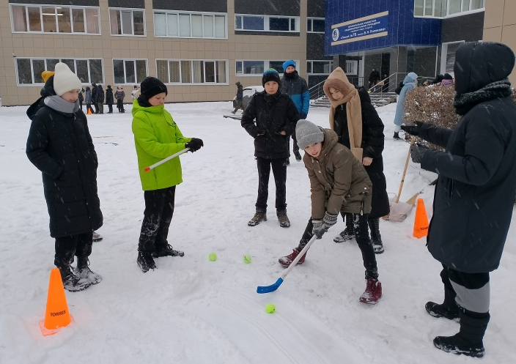
ЛИЦЕЮ 35 ЛЕТ!
Интеллектуальный марафон для старшеклассников ко Дню машиностроителей между командами школ, носящих имена руководителей АВТОВАЗа.
ЭТАПЫ БОЛЬШОГО ПУТИ
Праздничные мероприятия ко Дню 1-ого автомобиля
Квест «Вехи истории»
День машиностроителей
Большой спортивный праздник
Театральный фестиваль

Slide 12
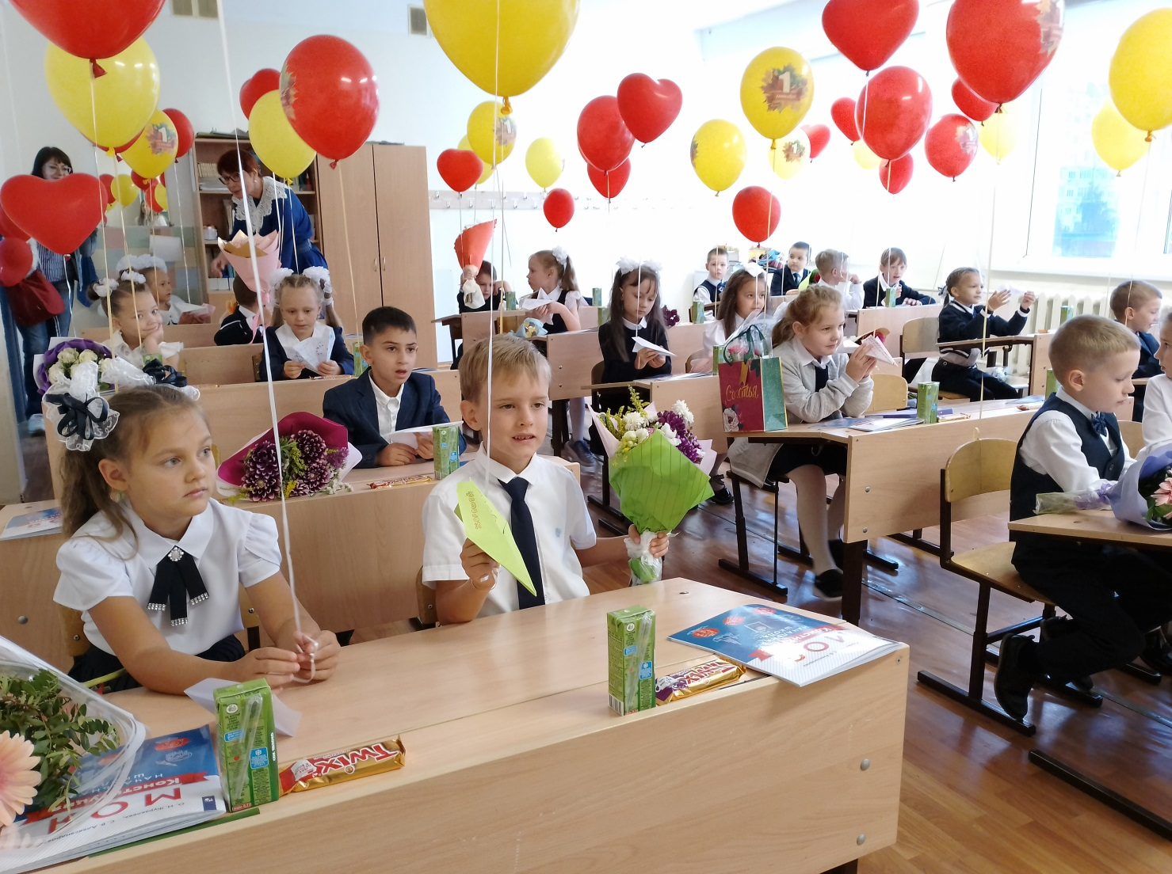

Учредитель: МБУ «Лицей № 76» Руководитель - Газизова О.Н.– зам. директора Периодичность: 1 раз в месяц Редактор – Полозова С.В. (E-mail:polosv23@rambler.ru)
Выходит: с 1 сентября 2021 года Фото из архива лицея.
Наш адрес: Самарская область
г. Тольятти, пр-т Ст. Разина,78
Контакты: 8(8482) 34-10-07..
Сайт лицея: scool76@edu.tgl.ru

